Slide 1
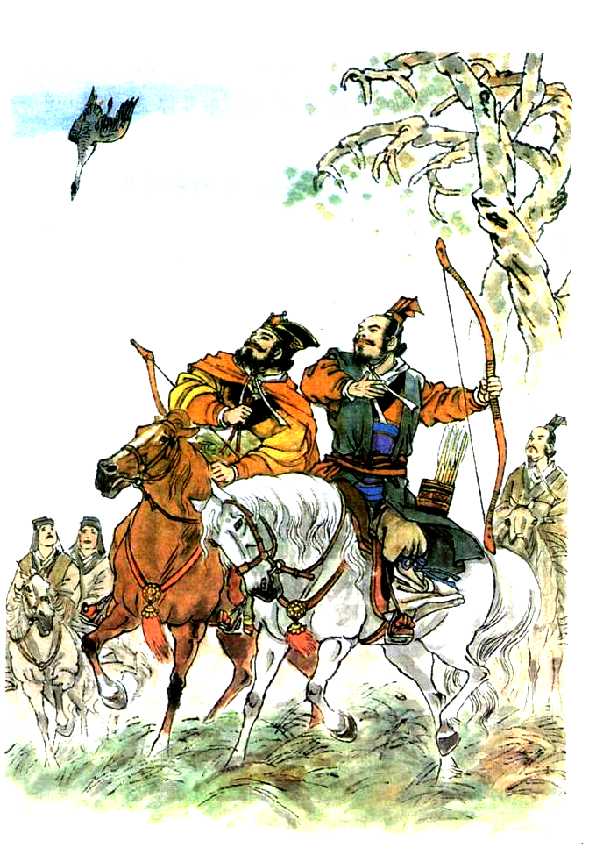
惊弓之鸟

Slide 2
自读提示：
用自己喜欢的方式，把课文读通
顺，读流利。
更羸是一位有名的射箭能手。课
文是怎样写的？请画出有关句子
读一读。

Slide 3
一只大雁从远处慢慢地飞
来，边飞边鸣。更羸指着大雁
对魏王说：“大王，我不用箭，
只要拉一下弓，这只大雁就能
掉下来。”

Slide 4
一只大雁从远处慢慢地飞
来，边飞边鸣。更羸指着大雁
对魏王说：“大王，我不用箭，
只要拉一下弓，这只大雁就能
掉下来。”
（更羸说的）

Slide 5
一只大雁从远处慢慢地飞
来，边飞边鸣。更羸指着大雁
对魏王说：“大王，我不用箭，
只要拉一下弓，这只大雁就能
掉下来。”
（更羸说的）

Slide 6
思考·练习
我不用箭，只要拉一下弓，这
只大雁就能掉下来。”
（更羸说的）

Slide 7
更羸并不取箭，他左手拿弓，
右手拉弦，只听得“嘣”的一声响，
那只大雁直往上飞，拍了两下翅
膀，忽然从半空里直掉下来。

Slide 8
更羸并不取箭，他左手拿弓，
右手拉弦，只听得“嘣”的一声响，
那只大雁直往上飞，拍了两下翅
膀，忽然从半空里直掉下来。
（更羸做的）

Slide 9
更羸并不取箭，他左手拿弓，右手
拉弦，只听得“嘣”的一声响，那只大雁
直往上飞，拍了两下翅膀，忽然从半空
里直掉下来。 （更羸做的）
直在字典里面有下面几种解释：
不弯曲、笔直
一个劲儿的拼命
使直、把弯曲的伸开

Slide 10
更羸说：“它飞得慢，叫的声
音很悲惨。飞得慢，因为它受过
箭伤，伤口没有愈合，还在作痛；
叫得悲惨，因为它离开同伴，孤
单失群，得不到帮助。它一听到
弦响，心里很害怕，就拼命往高
处飞。它一使劲，伤口又裂开了，
就掉了下来。”

Slide 11
更羸说：“它飞得慢，叫的声
音很悲惨。 飞得慢，因为它受过
箭伤，伤口没有愈合，还在作痛；
叫得悲惨，因为它离开同伴，孤单
失群，得不到帮助。它一听到弦
响，心里很害怕，就拼命往高处飞。
它一使劲，伤口又裂开了，就掉
了下来。”

Slide 12
更羸说：“它飞得慢，叫的声
音很悲惨。 飞得慢，因为它受过
箭伤，伤口没有愈合，还在作痛；
叫得悲惨，因为它离开同伴，孤单
失群，得不到帮助。它一听到弦
响，心里很害怕，就拼命往高处飞。
它一使劲，伤口又裂开了，就掉
了下来。”

Slide 13
更羸说：“它飞得慢，叫的声
音很悲惨。 飞得慢，因为它受过
箭伤，伤口没有愈合，还在作痛；
叫得悲惨，因为它离开同伴，孤单
失群，得不到帮助。它一听到弦
响，心里很害怕，就拼命往高处飞。
它一使劲，伤口又裂开了，就掉
了下来。”

Slide 14
更羸说：“它飞得慢，叫的声
音很悲惨。 飞得慢，因为它受过
箭伤，伤口没有愈合，还在作痛；
叫得悲惨，因为它离开同伴，孤单
失群，得不到帮助。它一听到弦
响，心里很害怕，就拼命往高处飞。
它一使劲，伤口又裂开了，就掉
了下来。”

Slide 15
学完这篇课文以后，
你想对更羸说什么？

